Slide 1
Les 9 et 10 octobre 2024
6ème édition des Journées Nationales des CPTS

Slide 2
Les Matinées de Prévention

Slide 3
Faire de la prévention en santé est essentiel pour réduire l'apparition de maladies, améliorer la qualité de vie et alléger la pression sur les systèmes de soins.
Elle permet d'agir en amont en sensibilisant les individus aux comportements à risque et en encourageant des habitudes de vie saines.
En anticipant les problèmes de santé, la prévention contribue à diminuer les coûts liés aux soins curatifs et à renforcer le bien-être général de la population.
Petit territoire d’une population vieillissante de 350 000 habitants qui présente une prévalence de maladies chroniques.
La communication passe par l’oralité et la gestuelle.

Slide 4
Organisation
Les mairies sont approchées par mail et téléphone : une moyenne de deux mois est à retenir avant approbation de l’évènement.
Les mairies peuvent elles-mêmes être à l’origine de l’action.
La logistique est prise en charge par les communes (chapiteaux, tables, chaises…).

Slide 5
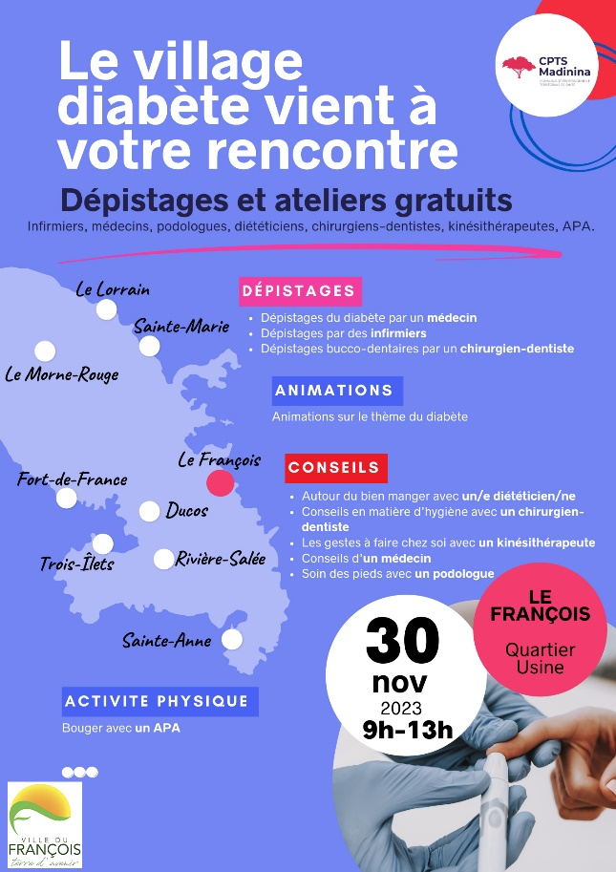
Communication
Des flyers sont réalisés en collaboration entre les mairies et la CPTS Madinina.
La diffusion est effectuée par les services des communes afin de toucher un grand nombre d’habitants.

Slide 6
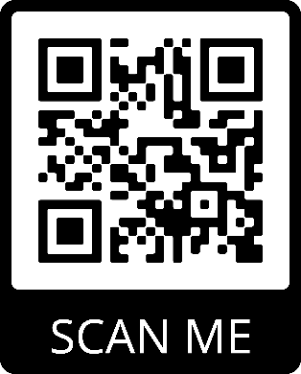
Intervenants
Chaque matinée prévention s’articule autour de ces différents thèmes :
Prévention diabète
Maladies cardiovasculaires
Prévention de l’obésité
Hypertension
Dépistage bucco-dentaire
La CPTS fait appel aux professionnels de santé permettant de pratiquer les différents dépistages et également d’informer au mieux les populations.
Pour se faire, elle dispose d’un répertoire étendu de professionnels via sa cartographie des PS :
IDEL
Médecins
Chirurgiens-dentistes
Masseurs-kinésithérapeutes
Diététiciennes

Slide 7
Déroulement de la matinée
Les stands sont préparés par un chargé de mission.
Il accueille les professionnels soignants afin de mettre en place un circuit pour les populations.
Il met à disposition des PS du matériel de dépistage médical ainsi que différents questionnaires préventifs.
Chaque visiteur se rend sur les différents stands et profite de l’expertise des moyens humains mis à sa disposition.

Slide 8
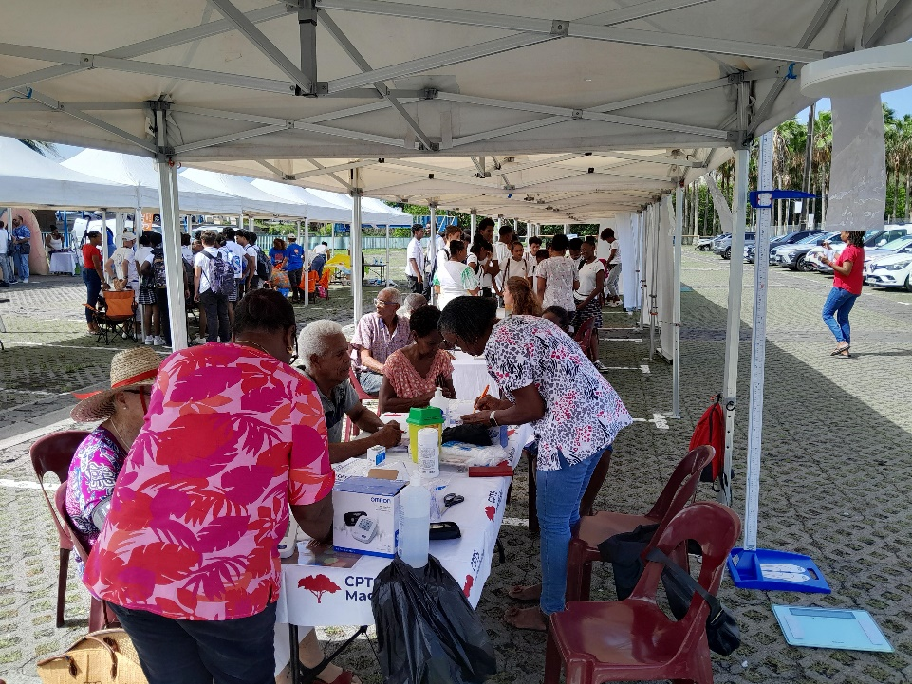
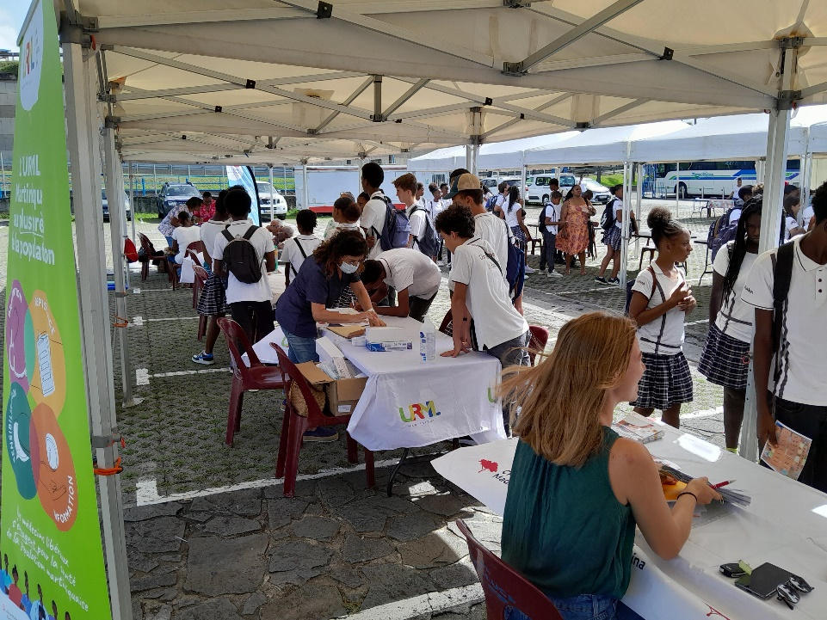
Stand
Médecin Généraliste et Chirurgien-dentiste

Slide 9
Affiches présentes sur les stands afin que la population identifie les PS

Slide 10
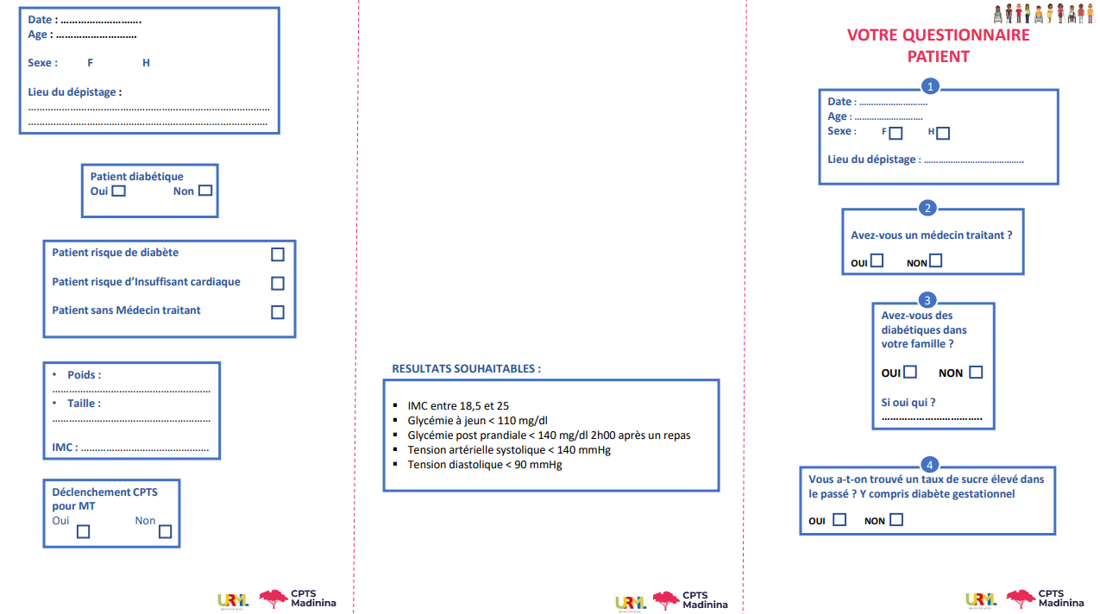
Questionnaire pour la prévention diabète

Slide 11
Questionnaire pour la prévention bucco-dentaire

Slide 12
Suite

Slide 13
Statistiques
Saint-Pierre : 30
Le Marin : 21
Case-Pilote : 25
Fort-de-France : 49
Ducos : 49 dont 12 patients diabétiques
Sainte-Anne : 51 dont 16 patients diabétiques
2 à Sainte-Luce : 110 dont 11 patients diabétiques et 180 Lycéens et collégiens
Trois-Ilets : 48 dont 14 patients diabétiques
Le Lorrain : 58 dont 12 patients diabétiques
Morne-Rouge : 51 dont 8 patients diabétiques
2 à Sainte-Marie : 76 dont 19 patients diabétiques
Le François : 86 dont 15 patients diabétiques
Nombre de personnes dépistées lors des matinées prévention : 654
dont 107 patients diabétiques

Slide 14
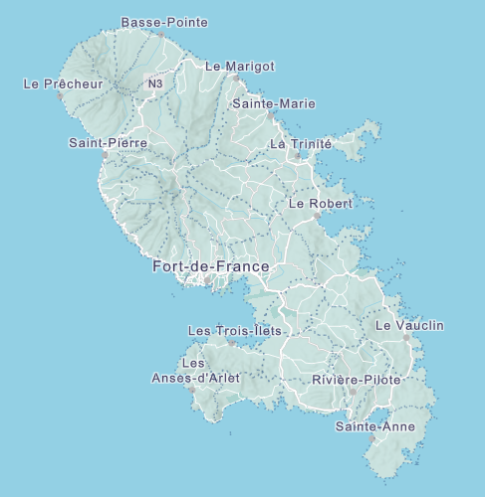
Cartographie des matinées
Sensibilisation sur toute la Martinique aux divers enjeux de santé
Interventions éducatives, dépistages, conseils nutritionnels, évaluations médicales préventives

Slide 15
Nombre de professionnels de santé mobilisés
Médecin : 9
IDEL : 18
Diététicienne : 2
Masseur-kinésithérapeute : 5
Podologue : 1
+ 7 chirurgiens-dentistes (se reporter à l’évaluation des dépistages bucco-dentaires)
Points forts
Engouement de la population et des professionnels de santé participants
Sensibilisation de la population avec son capital santé
Reconnexion avec le personnel médical
Action collégiale entre les PS permettant une meilleure vision et acceptation des compétences de chacun
Points faibles
Disponibilité des professionnels de santé
Manque de motivation des collectivités
Limites financières
Valorisation des effets non perceptible et lointain

Slide 16
Merci pour votre attention

